Slide 1

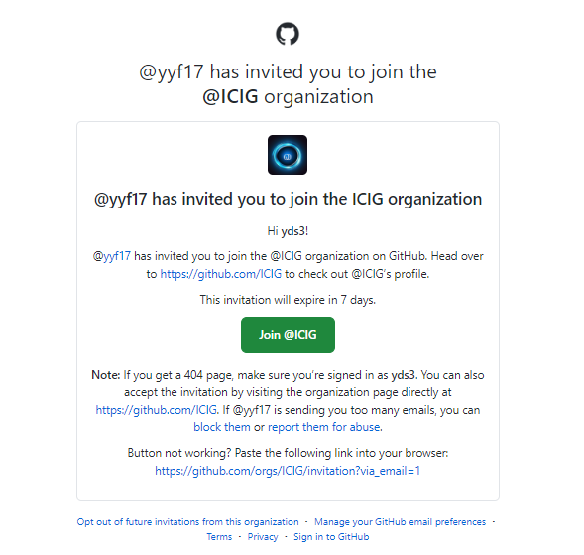
ICIG
Github使用
首先，在注册github的邮箱中会收到一个加入ICIG的邀请，点击箭头指示的位置加入。

Slide 2
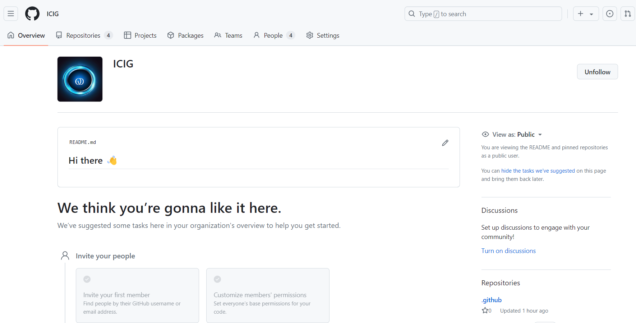
ICIG
Github使用
之后点击FOLLOW加入

Slide 3
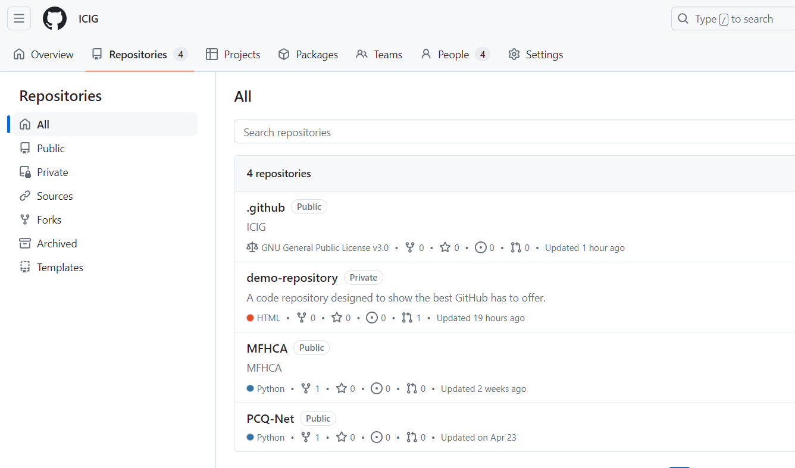
ICIG
Github使用
之后在Repositories中，点击.github

Slide 4
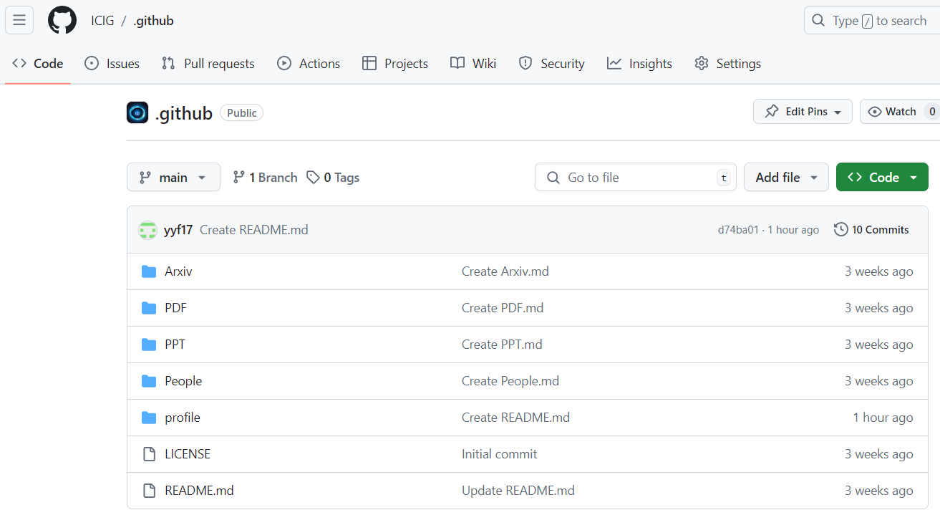
ICIG
Github使用
Arxiv，PDF,PPT，是上传已有成果（论文什么的）的文件夹。
People文件夹下是研一同学需要每周上传的PPT

Slide 5
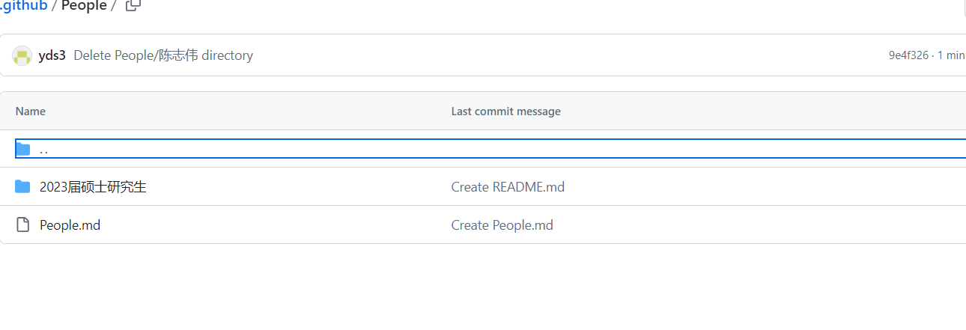
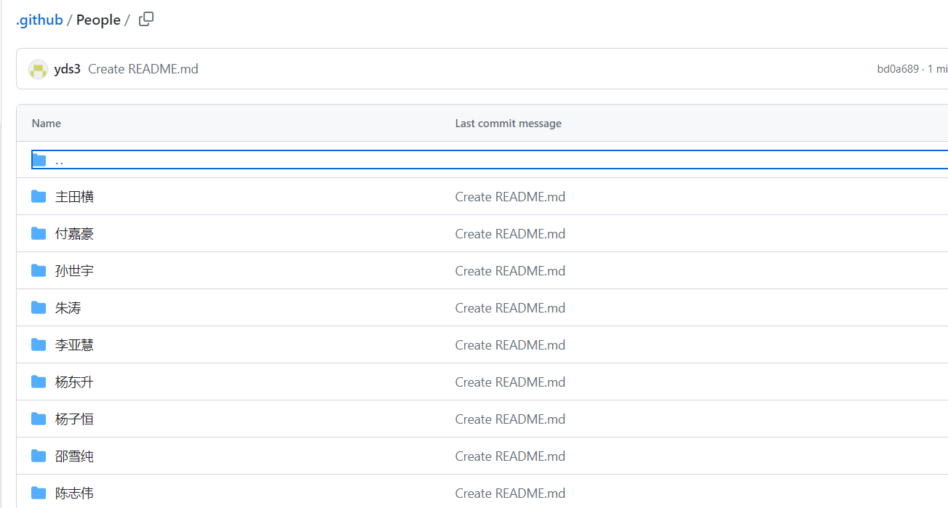
ICIG
Github使用
在people文件夹下2023届硕士研究生中找到自己，进行PPT上传。

Slide 6
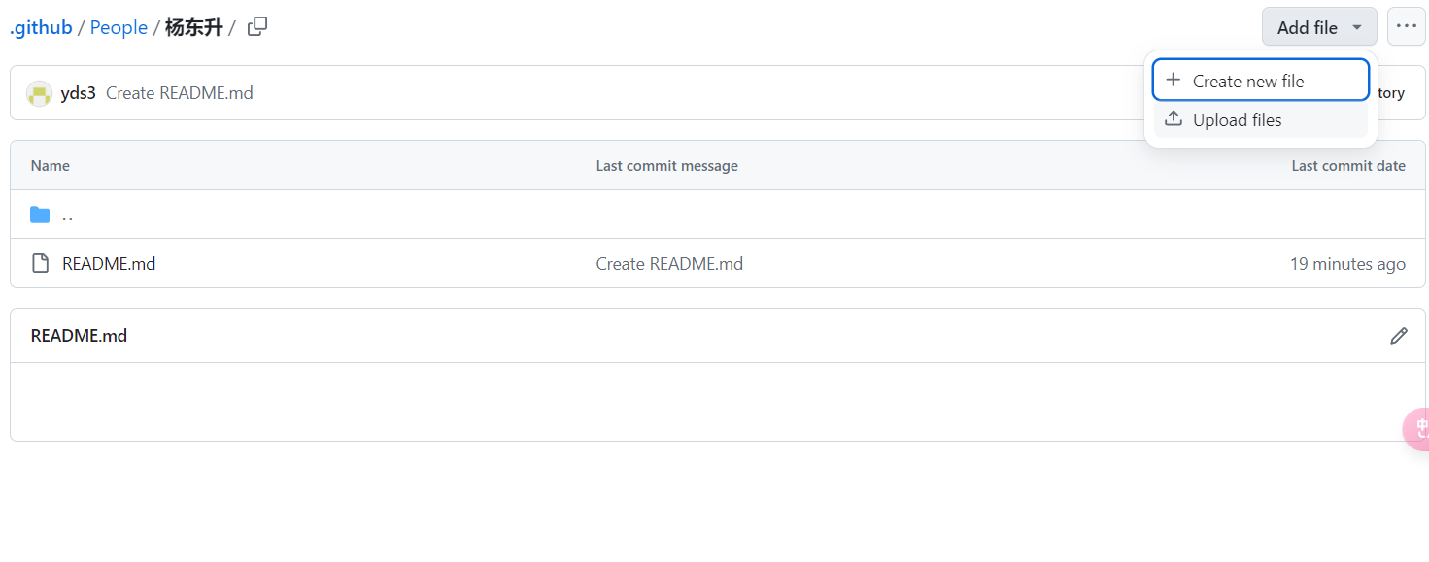
ICIG
Github使用
点击右上角Add file中的Upload files进行文件上传

Slide 7
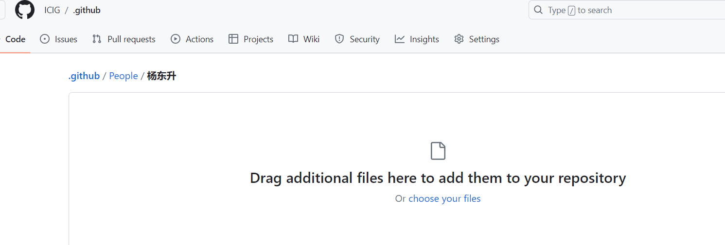
ICIG
Github使用
之后拖动文件进行上传或者点击choose your files 进行多个文件上传

Slide 8
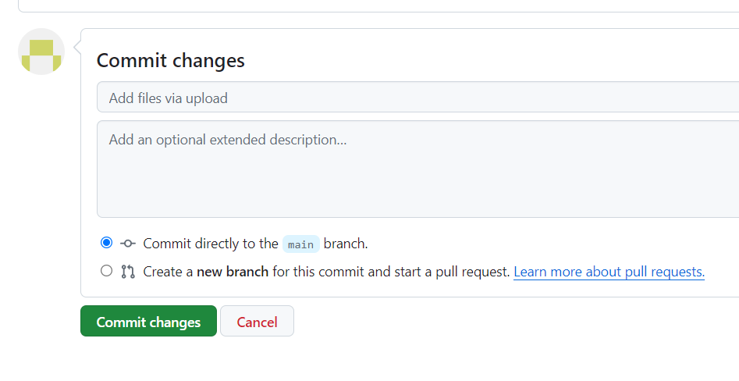
ICIG
Github使用
拖动文件进行上传或者点击choose your files 进行多个文件上传后，向下滚动到页面底部，点击 "Commit changes"进行提交

Slide 9
ICIG
Github使用
https://github.com/ICIG/.github

Slide 10
ICIG
汇报完毕
感谢聆听

